Slide 1
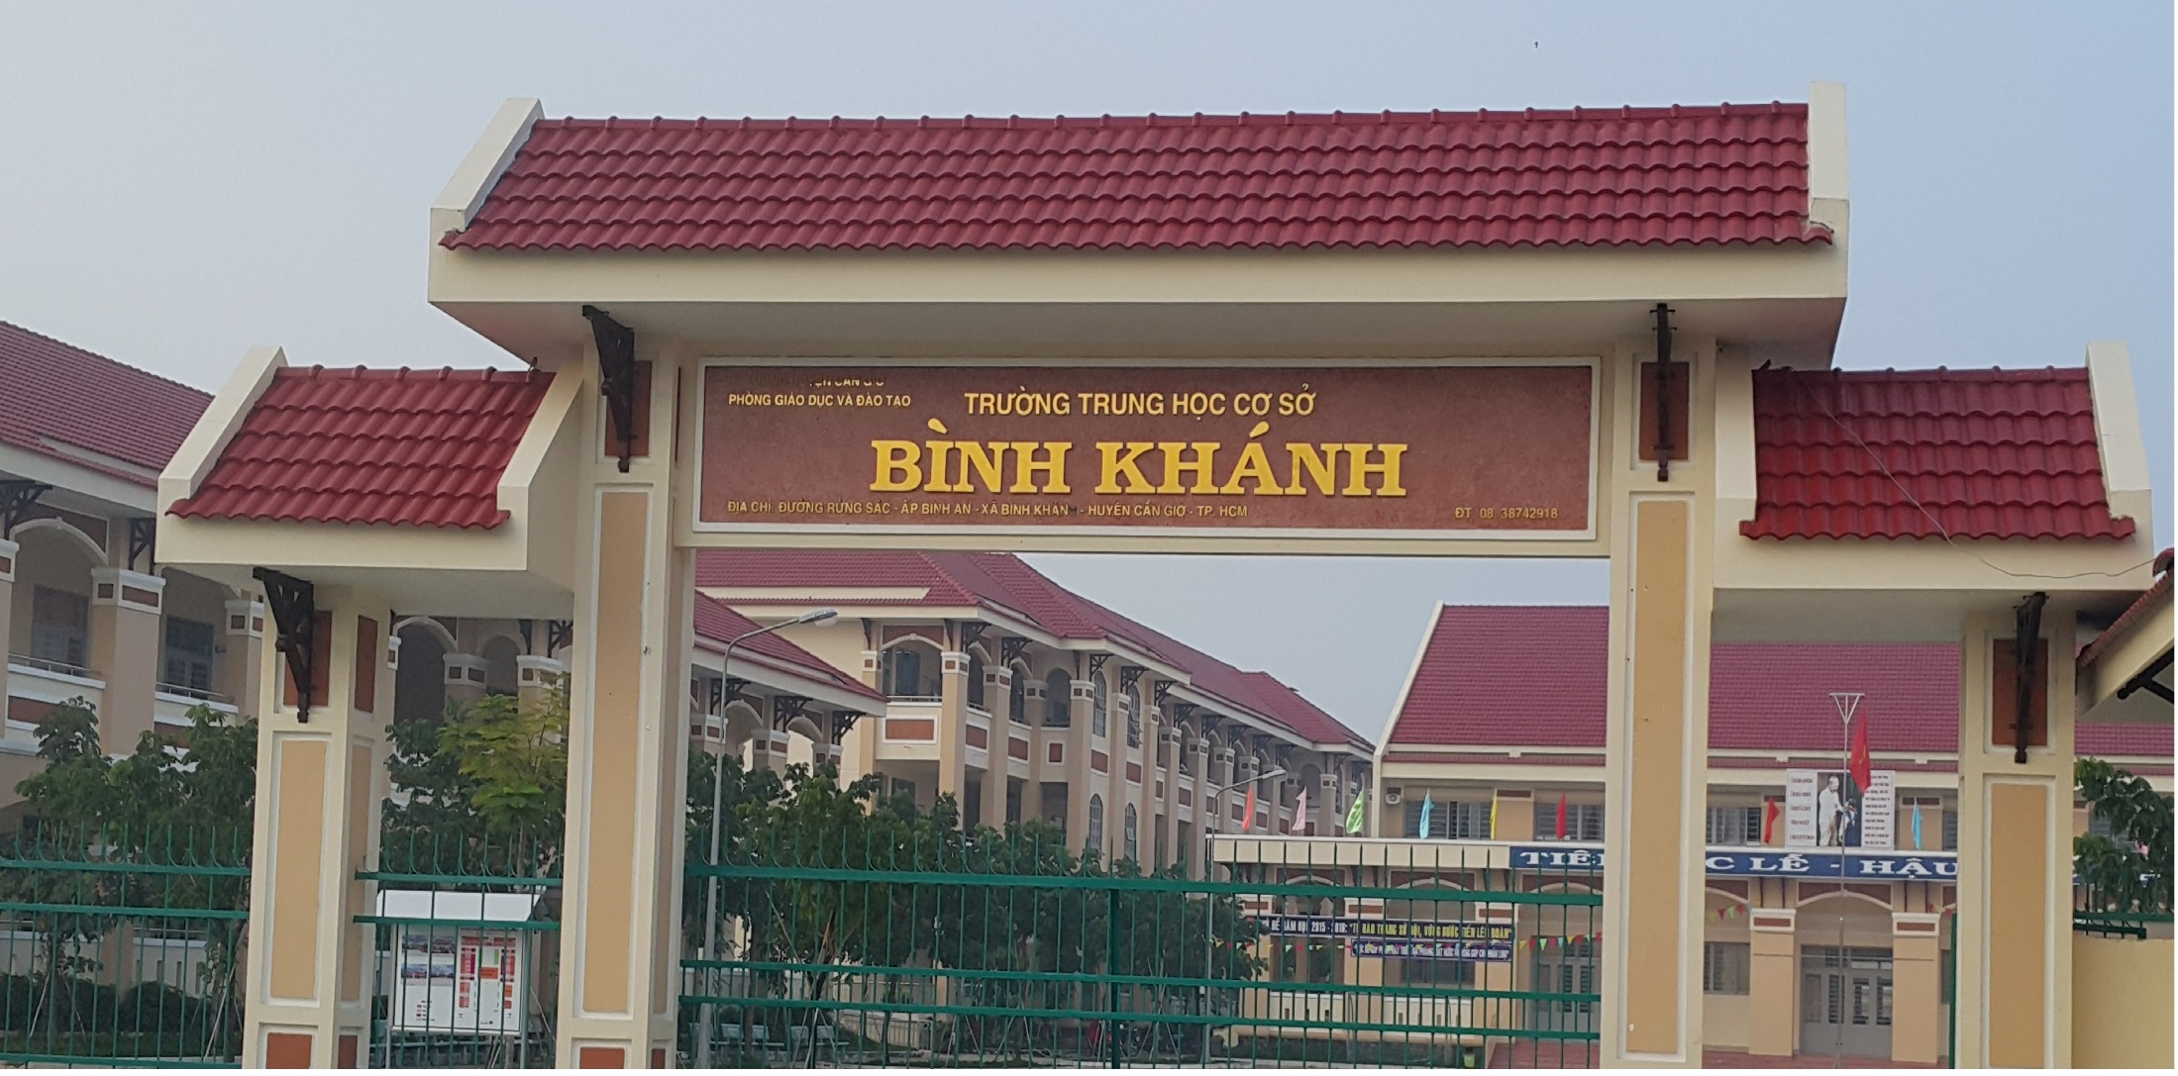
VẬT LÍ 8

Slide 2







BÀI GIẢNG
V
Â
T
L
Ý
8
* NĂM HỌC: 2021-2022*
BÌNH KHÁNH
Các em hãy cố gắng học thật tốt

Slide 3
KIỂM TRA BÀI CŨ
Nêu công thức tính áp suất chất lỏng, nêu tên và đơn vị của các đại lượng có trong công thức?
Trả lời
Công thức tính áp suất chất lỏng:
p = d.h
Trong đó:
p: là áp suất tính bằng Pa hay (N /m² )
d: là trọng lượng riêng của chất lỏng tính bằng (N/m³ )
h: là chiều cao của cột chất lỏng tính bằng (m)

Slide 4


?
Khi lộn ngược một cốc nước đầy được đậy kín bằng một tờ giấy không thấm nước thì nước có chảy ra ngoài không?

Slide 5
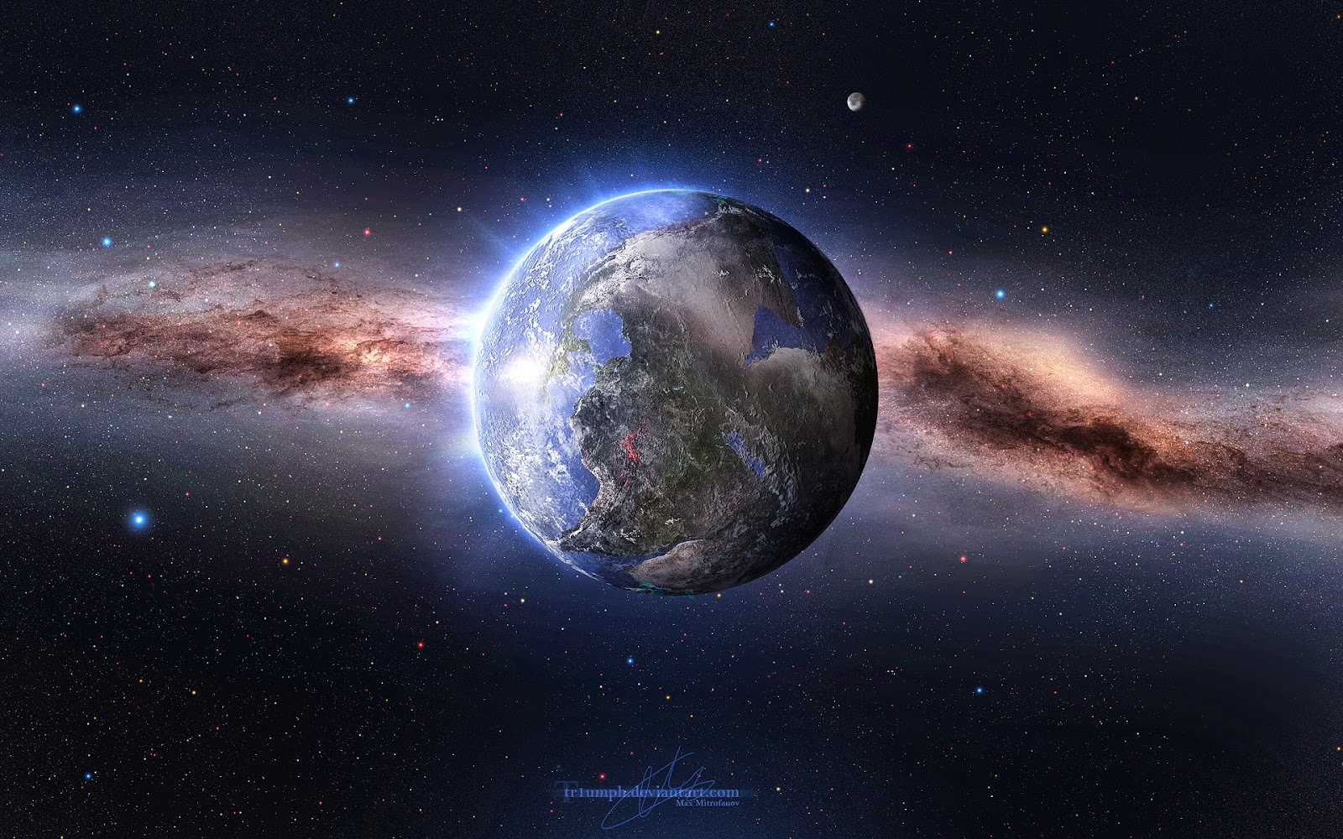


TIẾN HÀNH THÍ NGHIỆM ĐỂ:
CHỨNG TỎ SỰ TỒN TẠI CỦA ÁP SUẤT KHÍ QUYỂN
PHÁT HIỆN TÍNH CHẤT CỦA ÁP SUẤT KHÍ QUYỂN
Bài 9: ÁP SUẤT KHÍ QUYỂN
Notes:
5

Slide 6

Bài 9: ÁP SUẤT KHÍ QUYỂN
I. SỰ TỒN TẠI CỦA ÁP SUẤT KHÍ QUYỂN:

Slide 7
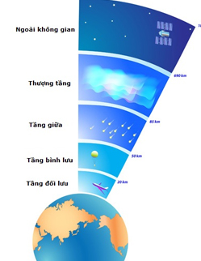
Khí quyển có vai trò vô cùng quan trọng với sự tồn tại và phát triển của sinh vật trên Trái đất, đồng thời nó cũng là lớp vỏ bảo vệ Trái đất
TẦNG NGOÀI
TẦNG ĐIỆN LI
TẦNG TRUNG LƯU
TẦNG BÌNH LƯU
TẦNG ĐỐI LƯU

Slide 8
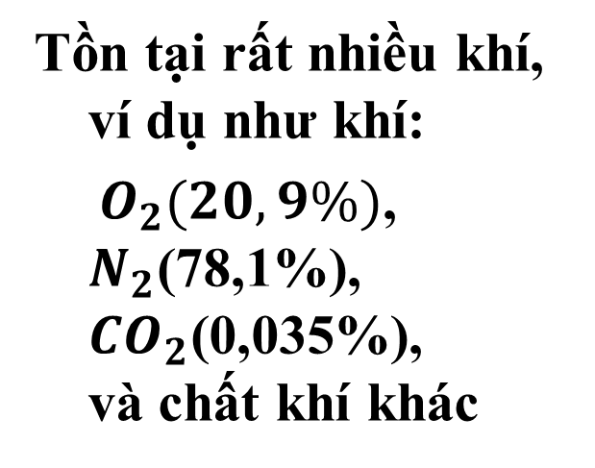
Trong khí quyển tồn tại những chất khí nào?
Tồn tại rất nhiều khí, ví dụ như khí:
${ O}_{2}(20,9\%)$, $N_{2}$(78,1%), ${CO}_{2}$(0,035%), và chất khí khác
Tầng ngoài
Tầng điện li
Tầng trung lưu
Tầng bình lưu
Như vậy, không khí có trọng lượng không?
Tầng đối lưu

Slide 9
Bài 9: ÁP SUẤT KHÍ QUYỂN
I. SỰ TỒN TẠI CỦA ÁP SUẤT KHÍ QUYỂN:

Vì không khí cũng có trọng lượng nên Trái Đất và mọi vật trên Trái Đất đều chịu áp suất của lớp không khí bao quanh Trái Đất.
Áp suất này được gọi là áp suất khí quyển

Slide 10
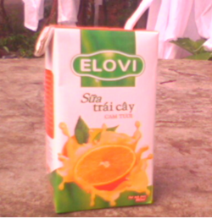
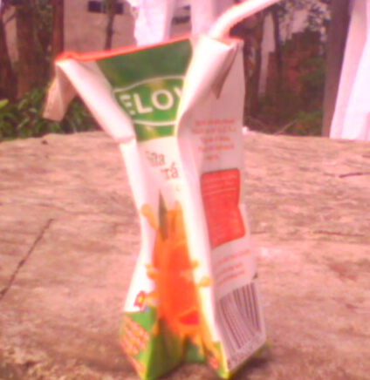
Bài 9: ÁP SUẤT KHÍ QUYỂN
I. SỰ TỒN TẠI CỦA ÁP SUẤT KHÍ QUYỂN:
1. Thí nghiệm 1:
Hút bớt không khí trong một vỏ hộp sữa bằng giấy
Hiện tượng?
Giải thích?
Kết luận?

Slide 11
Bài 9: ÁP SUẤT KHÍ QUYỂN
I. SỰ TỒN TẠI CỦA ÁP SUẤT KHÍ QUYỂN:
1. Thí nghiệm 1:
Hút bớt không khí trong một vỏ hộp sữa bằng giấy
Hiện tượng: Vỏ hộp bị bẹp theo nhiều phía
Giải thích: Áp suất khí quyển ở ngoài lớn hơn áp suất khí trong hộp
Kết luận: Hộp sữa chịu tác dụng của áp suất khí quyển theo mọi phương.

Slide 12
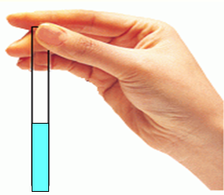
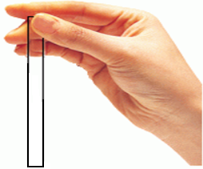
Bài 9: ÁP SUẤT KHÍ QUYỂN
I. SỰ TỒN TẠI CỦA ÁP SUẤT KHÍ QUYỂN:
1. Thí nghiệm 1:
2. Thí nghiệm 2:
Cắm một ống thủy tinh ngập trong nước, lấy ngón tay bịt kín đầu trên và kéo ống ra khỏi nước
Sau đó bỏ ngón tay bịt đầu trên của ống
THẢO LUẬN NHÓM:
Hiện tượng ban đầu?
Giải thích?
Hiện tượng sau khi bỏ ngón tay bịt đầu ống?
Giải thích?

Slide 13
Bài 9: ÁP SUẤT KHÍ QUYỂN
I. SỰ TỒN TẠI CỦA ÁP SUẤT KHÍ QUYỂN:
1. Thí nghiệm 1:
2. Thí nghiệm 2:
Hiện tượng ban đầu: Nước không chảy ra khỏi ống.
Giải thích: Vì áp suất khí quyển tác dụng vào nước từ dưới lên lớn hơn áp suất của cột nước trong ống.
.
Hiện tượng sau khi bỏ ngón tay bịt đầu trên của ống: nước chảy ra.
Giải thích: Vì áp suất khí quyển bên trên cộng với áp suất của cột nước lớn hơn áp suất khí quyển bên dưới ống.
.

Slide 14
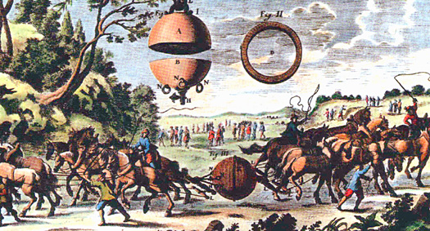
Bài 9: ÁP SUẤT KHÍ QUYỂN
I. SỰ TỒN TẠI CỦA ÁP SUẤT KHÍ QUYỂN:
1. Thí nghiệm 1:
2. Thí nghiệm 2:
3. Thí nghiệm 3: Thí nghiệm của Ghê –rích (năm1654)

Slide 15
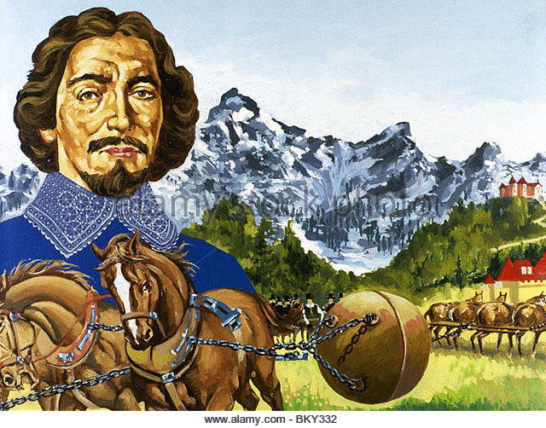
Ghê – rích (1602 – 1678) – thị trưởng thành phố Mác-đơ-buốc của nước Đức.
Ông lấy hai bán cầu bằng đồng rỗng, đường kính khoảng 30cm, mép được mài nhẵn, úp chặt vào nhau sao cho không khí bên ngoài không thể lọt vào.
Sau đó, ông dùng bơm hút hết không khí trong quả cầu ra qua một van trên bán cầu rồi khóa van lại.

Slide 16
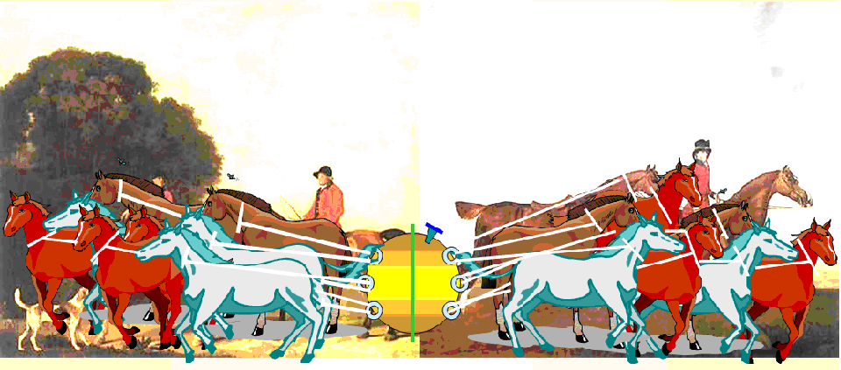
Bài 9: ÁP SUẤT KHÍ QUYỂN
I. SỰ TỒN TẠI CỦA ÁP SUẤT KHÍ QUYỂN:
1. Thí nghiệm 1:
2. Thí nghiệm 2:
3. Thí nghiệm 3: Thí nghiệm của Ghê -rích
Người ta đã dùng hai đàn ngựa mỗi đàn 8 con mà cũng không kéo ra được.
Hãy giải thích tại sao?

Slide 17


Bài 9: ÁP SUẤT KHÍ QUYỂN
I. SỰ TỒN TẠI CỦA ÁP SUẤT KHÍ QUYỂN
1.Thí nghiệm 1:
2.Thí nghiệm 2:
Hai bán cầu
3.Thí nghiệm 3:

Slide 18
Bài 9: ÁP SUẤT KHÍ QUYỂN
I. SỰ TỒN TẠI CỦA ÁP SUẤT KHÍ QUYỂN:
1. Thí nghiệm 1:
Vỏ quả cầu chịu tác dụng của áp suất khí quyển từ mọi phía phía làm hai bán cầu ép chặt vào nhau.
2. Thí nghiệm 2:
Vỏ quả cầu chịu tác dụng của áp suất khí quyển làm hai bán cầu như thế nào với nhau
3. Thí nghiệm 3:
Rút hết không khí trong quả cầu ra thì áp suất trong quả cầu bằng 0
Rút hết không khí trong quả cầu ra thì áp suất trong quả cầu bằng mấy?

Slide 19
Bài 9: ÁP SUẤT KHÍ QUYỂN
Qua 3 thí nghiệm các em thấy

Trái Đất và mọi vật trên Trái Đất đều chịu tác dụng của áp suất khí quyển theo mọi phương.

Slide 20
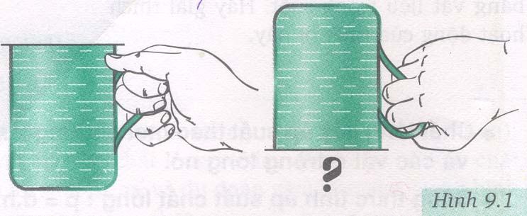
GIẢI THÍCH HIỆN TƯỢNG Ở ĐẦU BÀI
? Khi lộn ngược một cốc nước đầy được đậy kín bằng một tờ giấy không thấm nước thì nước có chảy ra ngoài không? Vì sao?

Slide 21

GIẢI THÍCH HIỆN TƯỢNG Ở ĐẦU BÀI
C8:
Áp lực tạo bởi áp suất khí quyển
Trọng lượng của phần nước trong cốc
 Nước không chảy ra được là vì khí quyển đã tác dụng lên tờ giấy một áp suất có hướng từ dưới lên lớn hơn trọng lượng của nước chứa trong cốc.

Slide 22
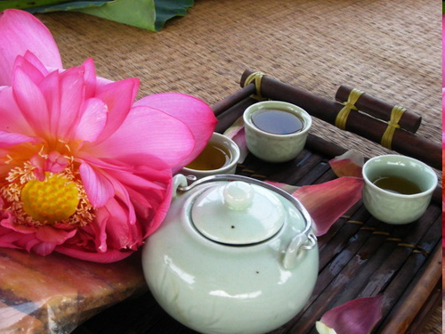
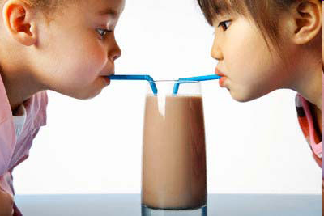
Ví dụ chứng tỏ sự tồn tại của áp suất khí quyển
C9:
Hình 1: Lỗ nhỏ trên nắp ấm trà
Hình 2: Uống sữa bằng ống hút

Slide 23
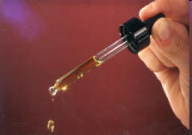
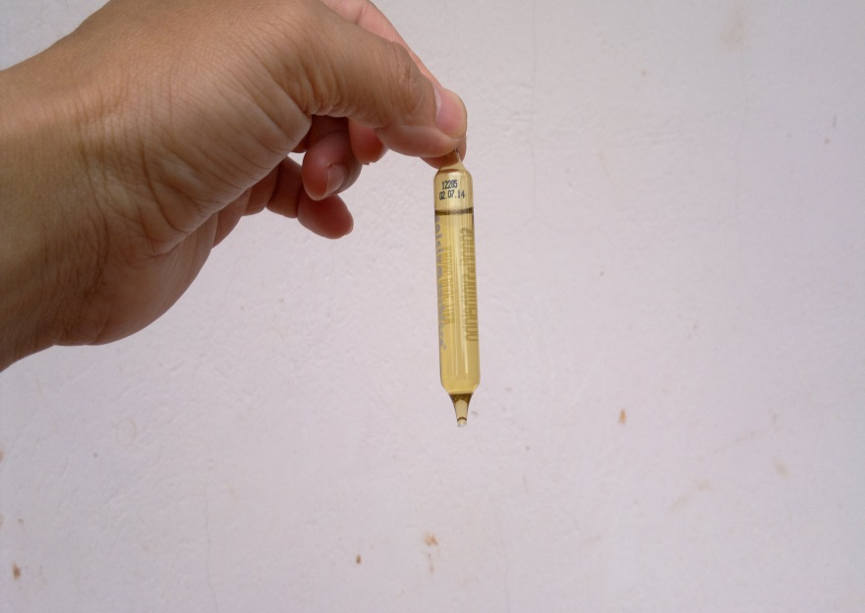
Hình 3: Ống nhỏ giọt
Hình 4: Ống thuốc đã gãy một đầu

Slide 24
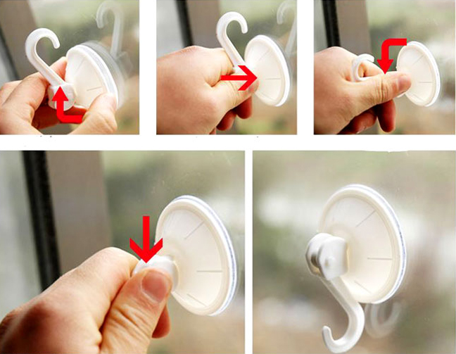
NÊU VÍ DỤ CHỨNG TỎ SỰ TỒN TẠI CỦA ÁP SUẤT KHÍ QUYỂN
Móc
treo
đa
năng

Slide 25

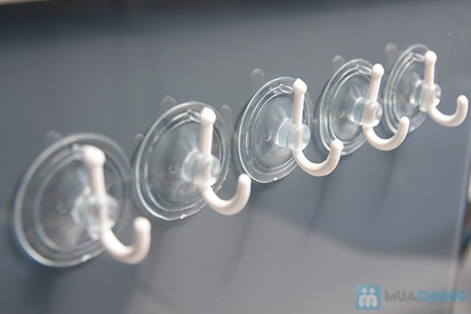
Nêu ra sự chênh lệch áp suất xảy ra như thế nào khi đính móc nhựa vào tường
Khi ta dùng 1 lực ấn miếng nhựa vuông góc với mặt phẳng, nó sẽ đẩy hết không khí ra ngoài làm cho áp suất bên trong lòng miếng nhựa sẽ chênh lệch và thấp hơn áp suất không khí bên ngoài nên sẽ ép chặt miếng nhựa làm cho nó dính vào bề mặt phẳng

Slide 26

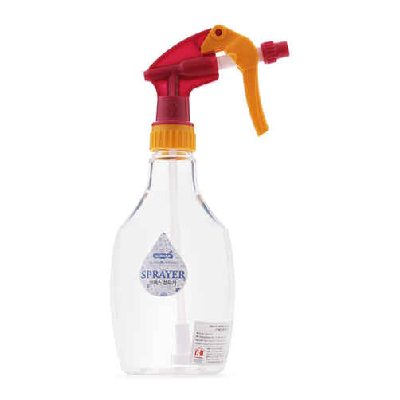
Bình xịt nước hoạt động nhờ đâu???
Khi ta ấn (bóp cần), đồng nghĩa với việc bơm một lượng không khí vào trong bình khiến áp suất bên trong sẽ cao hơn áp suất không khí bên ngoài nên sẽ đẩy từ bên trong ra một lượng nước tương ứng

Slide 27
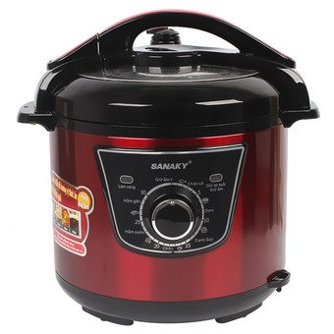
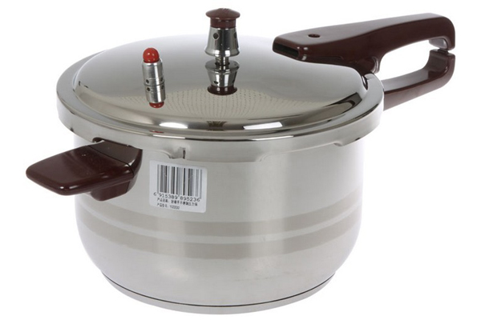
Tại sao nồi áp suất giúp nấu thức ăn mau nhừ?
Nắp của nồi áp suất được gắn chặt với miệng nồi nhằm hạn chế hơi nước trong nồi thoát ra ngoài nên áp suất khí bên trong lớn làm cho nhiệt độ sôi của thức ăn cao hơn nhiều so với bình thường. Do đó giúp thức ăn mau nhừ.

Slide 28
Bài 9: ÁP SUẤT KHÍ QUYỂN
I. SỰ TỒN TẠI CỦA ÁP SUẤT KHÍ QUYỂN:
II. VẬN DỤNG:
C12: Tại sao không thể tính trực tiếp áp suất khí quyển bằng công thức: p = d.h
Tại vì:
Không thể xác định được chiều cao (h) của khí quyển.
Trọng lượng riêng của không khí (d) giảm dần theo độ cao.

Slide 29
BÀI 9:ÁP SUẤT KHÍ QUYỂN
Ghi NHỚ
 Trái Đất và mọi vật trên Trái Đất đều chịu tác dụng của áp suất khí quyển theo mọi phương.

Slide 30
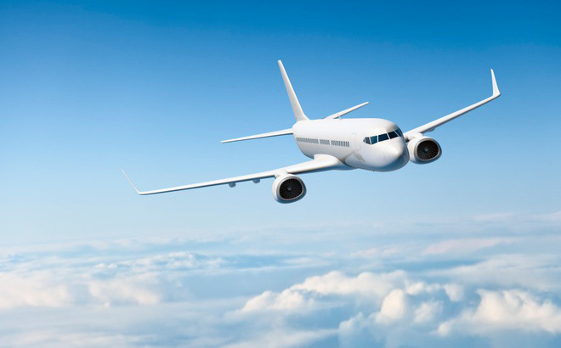
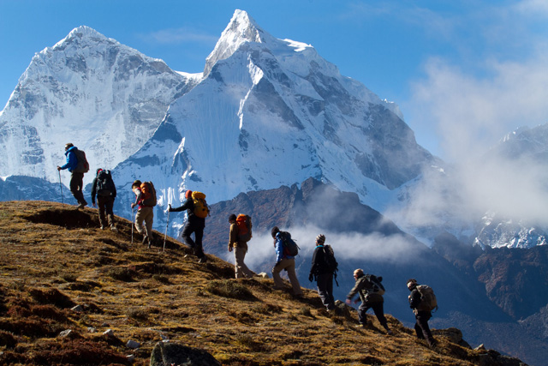
Nếu trong khoảng thời gian ngắn, áp suất không khí đột ngột giảm xuống, rất nhiều người sẽ cảm thấy khó chịu.

Slide 31
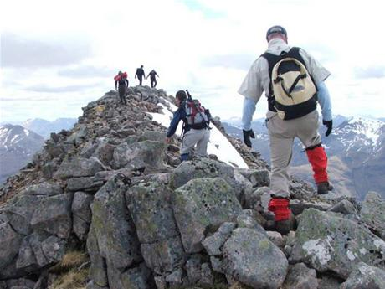
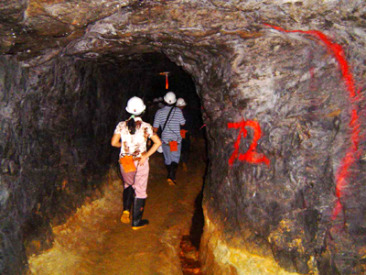
Khi lên cao áp suất khí quyển giảm. Ở áp suất thấp, lượng ôxi trong máu giảm, ảnh hưởng đến sự sống của con người và sinh vật. Khi xuống các hầm sâu, áp suất khí quyển tăng gây ra áp lực chèn ép lên các phế nang của phổi và màng nhĩ, ảnh hưởng đến sức khoẻ con người. Cần tránh việc thay đổi áp suất đột ngột, tại những nơi áp suất quá cao hoặc quá thấp cần mang theo bình ôxi.

Slide 32

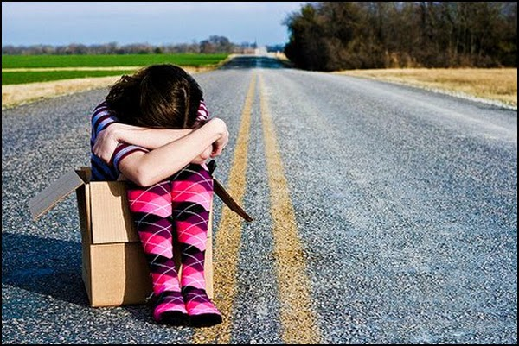
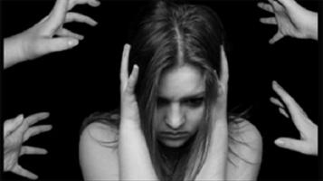
Các kết quả nghiên cứu phát hiện ra rằng, mỗi lần áp lực
không khí giảm xuống, trong không khí sản sinh càng
nhiều ion dương. Điều này khiến cho:
- Khả năng chú ý của con người bị phân tán.
- Tâm lý biến đổi xấu, cảm thấy buồn phiền bất an.
- Bệnh tâm thần và các bệnh mãn tính cũng dễ tái phát hơn.

Slide 33
VAI TRÒ VÀ Ý NGHĨA CỦA BẦU KHÍ QUYỂN
- Bầu khí quyển bảo vệ cuộc sống trên TĐ bằng cách hấp thụ các bức xạ tia cực tím của mặt trời và tạo ra sự thay đổi về nhiệt độ giữa ngày và đêm.
- Cung cấp lượng oxi cần thiết cho hoạt động sống của sự vật.
- Nơi diễn ra các hoạt động thời tiết khí hậu và hoàn lưu khí quyển.
- Điều hòa nhiệt độ cho bề mặt TĐ giúp tuần hoàn nước trên TĐ, tạo điều kiện sống cho mọi người.
- Truyền âm phản hồi sóng vô tuyến điện, khuếch tán tia sáng mặt trời, điều hòa cuộc sống màu sắc.
=> Khí quyển đóng vai trò quan trọng đối với sự sống trên TĐ.

Slide 34
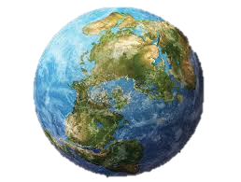
Thế nhưng con người chúng ta đang làm cho nó bị ô nhiễm và bị hủy hoại:
Các nhà máy thải ra các khí độc hại, bà con nông dân thì bón phân hóa học và phun thuốc trừ sâu vô tội vạ… làm ô nhiễm nguồn nước và không khí. Đã đến lúc chúng ta phải dừng lại những việc làm hại với môi trường sống của chúng ta còn không thì chính chúng ta và con cháu chúng ta sẽ gánh chịu hậu quả khó lường.

Slide 35
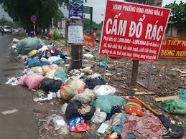
Dường như những biển báo‘CẤM ĐỔ RÁC’ cũng chỉ là những câu thừa

Slide 36
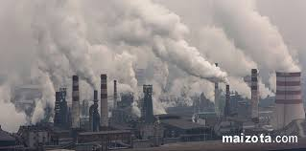
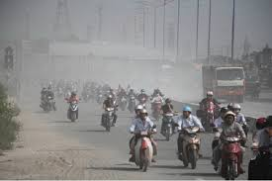
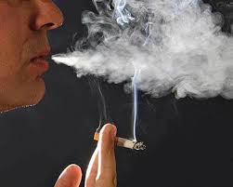
Khói từ các nhà máy, phương tiện giao thông, thuốc lá

Slide 37
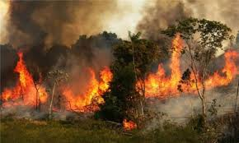
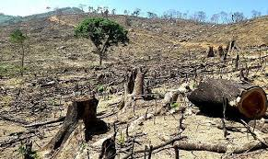
Đốt, chặt phá rừng bừa bãi

Slide 38
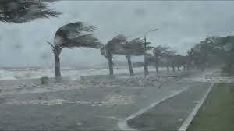
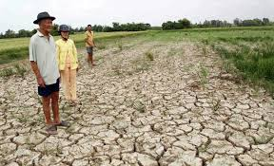
Bầu khí quyển của Trái Đất ảnh hưởng rất lớn đến cuộc sống con người, vì mọi hoạt động của thời tiết đều diễn ra ở đây.

Slide 39
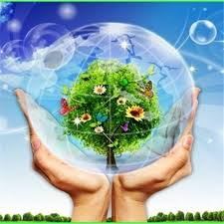
Chính vì thế, tất cả chúng ta cần chung tay bảo vệ môi trường bảo vệ Trái Đất, bảo vệ ngôi nhà chung của chúng ta trước khi quá muộn.

Slide 40
Có thể em chưa biết?
Càng lên cao áp suất khí quyển càng giảm.
Độ cao so với mặt biển (m) | Áp suất khí quyển (Pa)
0 | 103 360
250 | 100 640
400 | 98 464
600 | 95 744
1000 | 92 208
2000 | 73 440
3000 | 71 400
Tại sao?
Do mật độ không khí giảm dần theo độ cao.
Khi lên cao thì không khí loãng, do môi trường bên ngoài và bên trong cơ thể luôn có sự trao đổi khí dẫn đến lượng Oxi trong máu giảm ảnh hưởng đến sự sống của con người và sinh vật.
Lượng oxi trong máu sẽ có sự thay đổi như thế nào và sự thay đổi này gây ảnh hưởng như thế nào tới con người và sinh vật?

Slide 41
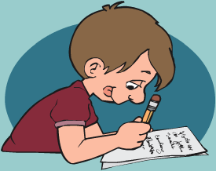
Hướng dẫn về nhà:
Chuẩn bị ba cốc đựng nước muối và 3 quả trứng sao cho
Cốc 1: Trứng nổi trên mặt nước
Cốc 2: Trứng lơ lửng trong nước
Cốc 3: Trứng chìm trong nước
- Làm các bài tập 9. (1,2,3,5,6,8,9)

Slide 42


Trái Đất này là của chúng mình
Sáng tác: Trương Quang Lục
Trái đất này là của chúng mình
Quả bóng xanh bay giữa trời xanh
Bồ câu ơi tiếng chim gù thương mến
Hải âu ơi cánh chim vờn trên sóng
Cùng bay nào, cùng bay nào
Cho trái đất quay
Cùng bay nào , cùng bay nào
Cho trái đất quay…

